Slide 1
Recurrent Neural Networks
서울대학교
Donghyun Kwak

Slide 2
History of RNN
Fully recurrent network
Simple RNN (=Jordan, Elman network)
RNN
LSTM
GRU
Gers, Felix. "Long short-term memory in recurrent neural networks."Unpublished PhD dissertation, École Polytechnique Fédérale de Lausanne, Lausanne, Switzerland (2001).
Koutník, Jan, et al. "A clockwork rnn." arXiv preprint arXiv:1402.3511 (2014).
Notes:
리컬시브 뉴럴네트워크는 뭔가 weight 셰어링을 하는 딥뉴럴넷 구조로 보임. 대충 TDNN스러운데, weight를 셰어링함.. 그래서 리컬시브뉴럴넷의 특수한 형태가 RNN이라니, 언폴딩할떄 wieght 세어링해서인듯?????

Slide 3
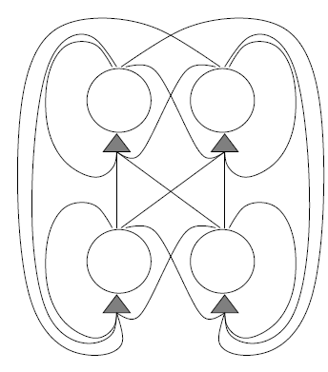
Fully Recurrent Network
자기자신을 포함한 노드간의 연결이 존재함.
초기의 RNN은 대부분 인간의 뉴런에서 inspired되었음
Jordan, Michael I. "Serial order: A parallel distributed processing approach."Advances in psychology 121 (1997): 471-495.
Notes:
A simple recurrent neural network has a structure very similar to a feed forward neural network. Simple recurrent neural networks typically have an input layer, output layer and a single hidden layer. Additionally, there is a context layer.

Slide 4
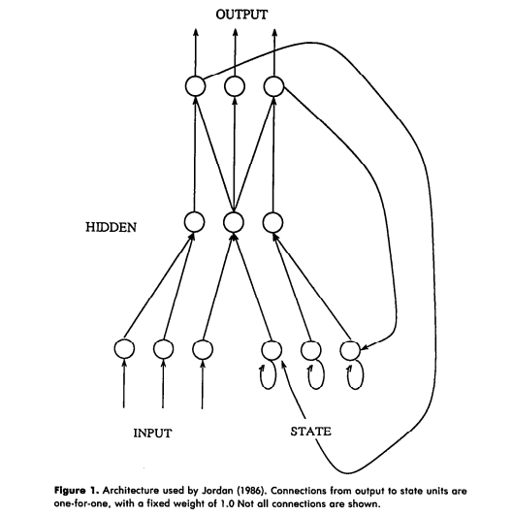
Jordan Network
Output 노드의 결과가 Context 노드로 다시 들어감.
이 Context 노드는 self-recurrent weight를 가지고 있음.
Jordan, Michael I. "Serial order: A parallel distributed processing approach."Advances in psychology 121 (1997): 471-495.
Notes:
A simple recurrent neural network has a structure very similar to a feed forward neural network. Simple recurrent neural networks typically have an input layer, output layer and a single hidden layer. Additionally, there is a context layer.

Slide 5
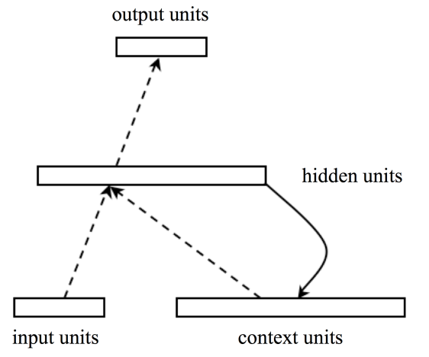
Elman Network
Output node로부터의 feedback이 없어짐
Hidden -> Context -> Hidden 형태의 recurrent를 취함
Elman, Jeffrey L. "Finding structure in time." Cognitive science 14.2 (1990): 179-211.
Notes:
이게 RNN과 완전히 동일한 녀석임. RNN을 레퍼런스하고싶으면 이걸 레퍼해야함.
왜냐하면 context 유닛이 타임 언폴딩한 ht-1에 해당하기때문임.

Slide 6
Recurrent Neural Network
H_{t} = σ(W_{h}X+UH_{t-1})
O = σ(W_{out}H_{t})
X : input vector (‘1’ for bias is included)
O : output vector
H : hidden state
W_{h} : weight matrix [input to hidden]
W_{out} : weight matrix [hidden to output]
U : recurrent weight matrix
σ : sigmoid function
물리적으로 존재하는 모델의 구조
Time 축으로 unfolding한 구조

Slide 7
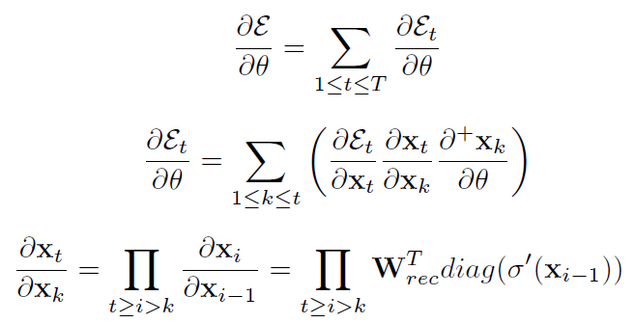
Gradient Exploding & Vanishing
Pascanu, Razvan, Tomas Mikolov, and Yoshua Bengio. "On the difficulty of training recurrent neural networks." arXiv preprint arXiv:1211.5063 (2012).
Notes:
반복해서 곱해지는 이 값은 계산하면 η^(t-k) 인데, 이 η 값이 1보다 크면 익스플로딩, 1보다 작으면 배니싱한다.
그리고 이 에타 η, 는 U매트릭스의 스펙트랄 레디우스 람다가 1/4 보다 작으면 1보다 작아진다.
이러한 문제는 결국
@xt
-------
@xk
이 텀때문에 생김. 히든 스테이트를 무한히 체인룰로 미분하면서, recurrent weight 를 반복적으로 곱하기때문에 gradient exploding or vanishing이 생긴다.
이 텀은 다시 H_{t} = σ(W_{h}X+UH_{t-1})
이런식으로, Ht-1에 U를 곱해서 현재의 H를 구하기 때문에 생긴다.

Slide 8
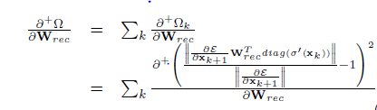
Solutions
Gradient Exploding Problem
Gradient exploding은 regularization 만으로도 해결이 잘되는 편임.
-> Gradient clipping 으로 gradient의 norm이 threshold를 넘지 못하도록 함.
Gradient Vanishing Problem
Constant Error Carousels
Ex) LSTM
Powerful Second Order Optimization
Ex) Hessian-free Optimization
Vanishing gradient regularization
Giving Up Learning Recurrent Weight
Ex) Echo-state Network
Careful Initialization
Ex) ESN-inspired initialization
Chung, Junyoung, et al. "Empirical evaluation of gated recurrent neural networks on sequence modeling." arXiv preprint arXiv:1412.3555 (2014).
Notes:
캐어풀 이니셜라이제이션은 W매트릭스의 스펙트랄 레디우스를 최대한 1로 유지할 수 있는 이니셜라이즈를 하는것이목표임. (1보다 작게)
근데 문제는 task마다 매우 0.001 단위로 조절해주어야함 ㅋㅋ

Slide 9
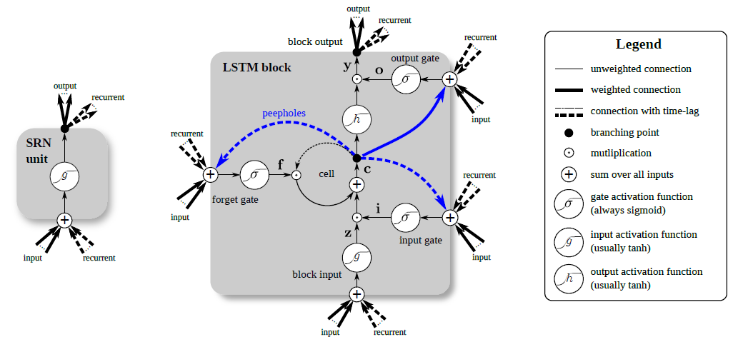
Long-Short Term Memory Networks
Greff, Klaus, et al. "LSTM: A Search Space Odyssey." arXiv preprint arXiv:1503.04069 (2015).

Slide 10
Long Short Term -Memory Networks(no peepholes)
z = h(W_{z}X+U_{z}H_{t-1}) i = σ(W_{i}X+U_{i}H_{t-1}) f = σ(W_{f}X+U_{f}H_{t-1}) o = σ(W_{o}X+U_{o}H_{t-1}) C_{t} = i*z + f*C_{t-1} H_{t} = o*h(C_{t}) O = σ(W_{out}H_{t})
X : input vector (‘1’ for bias is included)
O : output vector
H : hidden state
C : cell states
z : block input value
i : input gate
f : forget gate
o : output gate
W_{(z,i,f,o)} : weight matrix about ”X”
U_{(z,i,f,o)} : recurrent weight matrix about ”H”
W_{out} : weight matrix [hidden to output]
σ : sigmoid function, h : tanh function
Greff, Klaus, et al. "LSTM: A Search Space Odyssey." arXiv preprint arXiv:1503.04069 (2015).
Notes:
블록인풋 : X에 그냥 게이트를 곱하면, 상수배를 해서 스케일링하는 것처럼 되어버림. 그래서 이걸 하나의 스칼라 값으로 만들어주는 게필요함.
또한 블록인풋만 tanh인 이유는 데이터가 -1~1의 범위를 갖는것이 더 좋아보여서?
게이트는 0~1이어야 %를 결정하는 느낌임
LSTM이 second order라는 것은, 2차 미분과 관련이 없다. 여기서의 오더는
1차 -> 덧셈뺄셈, 2차 -> 곱셈 이런개념이다. 곱셈 연산이 들어가있어야 껏다켰다 같은 스위칭이가능해서
덧셈만으로는 표현이 불가능한 것까지 표현할 수 있다.
이 cell state 는 만약에 forget gate가 없으면 같은 패턴이 계속해서 발견됨에따라 점점 값이 누적이되서 발산해버린다. (게르스 논문 참조)

Slide 11
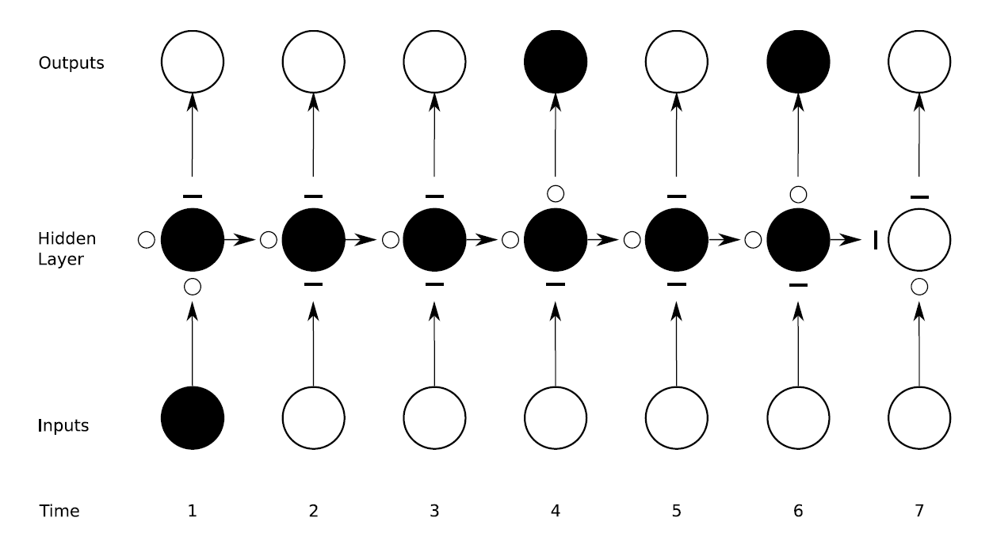
Gradient Exploding & Vanishing?
Pascanu, Razvan, Tomas Mikolov, and Yoshua Bengio. "On the difficulty of training recurrent neural networks." arXiv preprint arXiv:1211.5063 (2012).
Notes:
LSTM은 cell state가 게이트를 통해 구분되고, 보호되고있음.
매우 중요한 것은. T state가 t-1에서 W를 곱해서 새로 구해지는 녀석이 아니라, t-1 + a 형식으로 덧셈을 이용해 계산된다는 점임.
즉 뭔가 t-1을 overwrite하는게 아니라, 보존하면서 + a하는 것이다.
이로인해 배니싱이 해결
LSTM 은 rnn처럼 H_{t} = σ(W_{h}X+W_{r}H_{t-1})
이런식으로, Ht-1에 W를 곱해서 현재의 H를 구하지 않는다.
c_{t} = i*z + f*c_{t-1}
H_{t} = o*h(c_{t})
우선 cell state는 f가 데이터에 따라서 매번 바뀌는 값이므로, 재귀적인 W의 곱이 아니다.
또한 히든 스테이트는 더욱더 cell state에 논리니어 펑션을 씌우고 output gate를 곱한것으로 재귀적인 weight의 곱셈이 없다.
즉 직전 state * weight의 형태로 현재 state를 구하지 않는다.
RNN은 이게 과거데이터 t-n으로갈수록, 검은색원이 희미해져가면서 인풋 X에 대해 모두 일관되게 학습시킴. 왜냐하면 똑같은 리커런트 W가 반복해서 곱해지고, X에대해 그대로 여과없이 에러를전파함
근데 LSTM은 게이트가 과거데이터 Xt-n에따라 열리기도하고 닫히기도해서, 그 X에 대해 게이트가 열린 만큼만 에러를 전파함.
또한, Ct에서 Ct-1로 에러를 전파시킬 때도,
C_{t} = i*z + f*C_{t-1} 이거를 C_{t-1} 이걸로 미분을 할텐데아마. 그러면 일단 핍홀이 없는 상태에서는 결국 f만 남음. 즉 ct-1로의 에러전파가 f만 계속 곱해지는 방식으로 이루어짐.

Slide 12
LSTM을 이해하면 드는 생각
지나치게 파라미터가 많고 복잡한데, 더 줄일 수 있는 여지가 없을까?
gate를 곱해서 0~1사이의 non-linearity를 주는데, 굳이 따로 activation function이 필요할까?
Gate 수를 좀 줄여볼 수는 없을까?

Slide 13
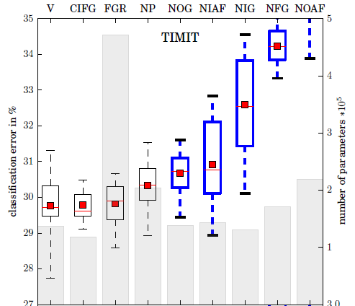
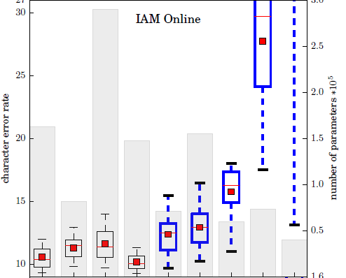
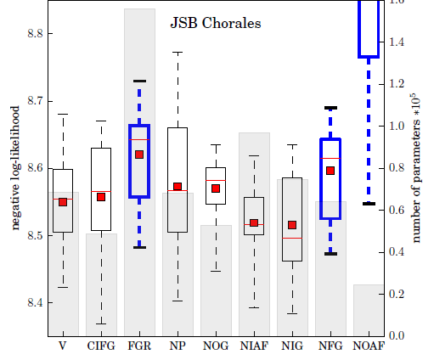
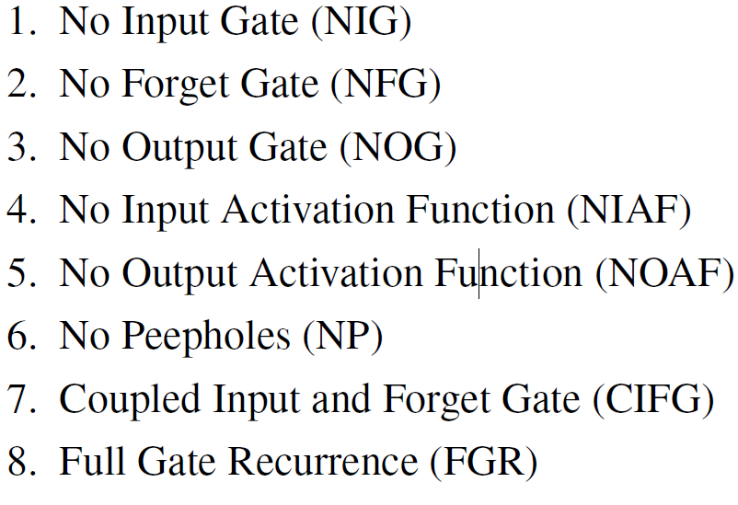
LSTM : A Search Space Odyssey
TIMIT : speech recognition database
IAM online : handwriting database ( pen movement )
JSB Chorales : polyphonic music databse. 다음 음이 위or아래를 예측하는 문제, negative log likelihood를 측정했음.
결론 :
1) peephole 은 성능에 별로 안 중요하다
2) Forget > Input > Output 게이트는 성능에 매우 중요하다
3) Activation function도 꼭 있어야한다.
4) Full gate는 파라미터에 수에 비해서 잘 못한다.
5) Input하고 forget 게이트는 묶어도 되는 것 같다. → GRU로 발전
Greff, Klaus, et al. "LSTM: A Search Space Odyssey." arXiv preprint arXiv:1503.04069 (2015).

Slide 14
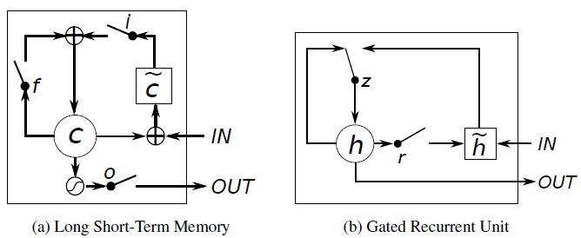
Gated Recurrent Unit(GRU)
Chung, Junyoung, et al. "Empirical evaluation of gated recurrent neural networks on sequence modeling." arXiv preprint arXiv:1412.3555 (2014).
Notes:
GRU와 LSTM의 가장큰 차이는, cell state가 없다는 것이다. 즉 hidden state가 gate없이 바로 노출된다.

Slide 15
Gated Recurrent Unit
u = σ(W_{u}X+U_{u}H_{t-1})
r = σ(W_{r}X+U_{r}H_{t-1})
Z = h(W_{z}X+U_{z}*r*H_{t-1})
H_{t} = u*H_{t-1}+(1-u)*Z
O = σ(W_{out}H_{t})
X : input vector
O : output vector
H : hidden state
Z : block input
u : update gate
r : reset gate
W_{(u,r,z)} : weight matrix for ”X”
U_{(u,r,z)} : recurrent weight matrix for ”H”
W_{out} : weight matrix [hidden to output]
σ : sigmoid function
h : tanh function
http://colah.github.io/posts/2015-08-Understanding-LSTMs/
Notes:
뭔가 u가 forget게이트처럼 생겨서 Ht-1 state 를 얼마나 반영할지 결정함. 그런데 동시에 1-u 만큼 새로운 인풋을 반영함. 원래 H’은 쉽게 생각하면 WX+UHt-1의 input value여야함. 근데 여기에 r을 곱한 것임.
이것의 의미는 결국 “Ht-1 상태를 인풋 데이터에 얼마나 반영할지”를 결정하는 것임. 데이터에 Ht-1을 reset할지 말지
Z 계산할때 원래는 위의 식인데, 자기네가 할 때 rUH 로하기도, UrH로 하기도. 둘다 잘한다고함.

Slide 16
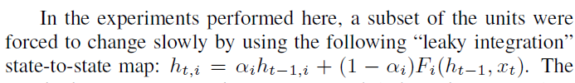
Leaky integration(Slowly Changing Feature)
Reset Gate → Slowly Changing Feature 를 control하는 유닛
Bengio, Yoshua, Nicolas Boulanger-Lewandowski, and Razvan Pascanu. "Advances in optimizing recurrent networks." Acoustics, Speech and Signal Processing (ICASSP), 2013 IEEE International Conference on. IEEE, 2013.
Notes:
뭔가 이런형태로 히든스테이트를 업데이트하는걸 leaky integration이라하고, 여기서 착안해서 GRU를 만든 것 같다.
잘 살펴보면 ht = ht-1 +@ 형태로 업데이트를 하는데, 여기 @를 non-linear 함수 F를이용해 약간 살짝살짝씩 ht-1이 흘러나오도록 하는 방식이다.
그래서 완전히 additive하진 않고, 약간의 W가 중첩되는 효과가 살짝 있는 듯..
말그대로 리키 인테그레이션. 히든스테이트가 세어나와서 통합된다.
인위적으로 메모리의 길이를 늘리는 효과가 있다고하는듯

Slide 17
Gradient Exploding & Vanishing
GRU또한 LSTM 마찬가지로 H_{t-1}에 W를 곱하는 방식으로 H_{t}를 구하지 않는다. (X) H_{t} = σ(W_{h}X+W_{r}H_{t-1})
즉, LSTM과 마찬가지 원리로 hidden state에 gate를 곱하는 방식을 취하여 gradient exploding 과 vanishing 문제를 회피할 수 있다.
➔ H’_{t} = h(W_{h}X+U*(r*H_{t-1}))
H_{t} = u*H_{t-1}+(1-u)*H’_{t}
Pascanu, Razvan, Tomas Mikolov, and Yoshua Bengio. "On the difficulty of training recurrent neural networks." arXiv preprint arXiv:1211.5063 (2012).
Notes:
As each hidden unit has separate reset and update
gates, each hidden unit will learn to capture
dependencies over different time scales. Those
units that learn to capture short-term dependencies
will tend to have reset gates that are frequently active,
but those that capture longer-term dependencies
will have update gates that are mostly active.

Slide 18
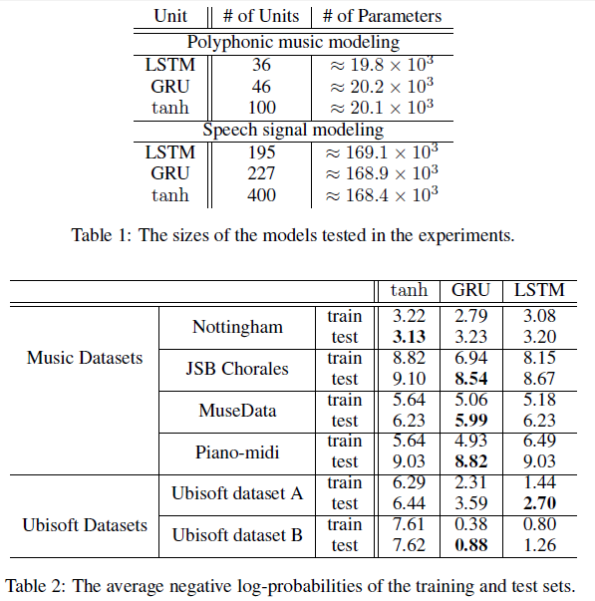
GRU > LSTM
똑같은 개수의 파라미터 사용하여 6가지 데이터셋에서 실험 결과, GRU가 성능과 수렴시간에서 LSTM을 앞섬.
Chung, Junyoung, et al. "Empirical evaluation of gated recurrent neural networks on sequence modeling." arXiv preprint arXiv:1412.3555 (2014).
Notes:
Tanh 는 걍 tanh쓰는 일반 RNN임. 파라미터개수를 거의 같도록 설정하고 실험. 저 아래쪽 표의 값은 –log likelihood라서, 작을수록 좋은것임.
RMSProp으로 옵티마이즈함. 이거 되게 많이쓰네

Slide 19
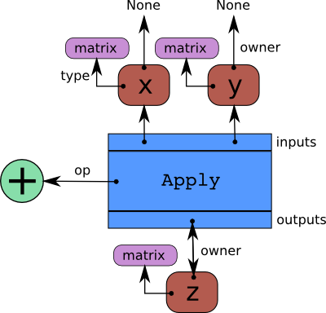
Architecture Search
진화알고리즘 + mutation
진화알고리즘 : 어떠한 종류의 문제에도 사용할 수 있는 방향성 없는 최적화 방법.
➔ 구조 탐색 방법에 적합
# 실험 결과 MUT1,2,3 >= GRU > LSTM (단, LSTM의 forget gate의 bias를 일반적인 0.5가 아닌 1로 initialize 할 경우 GRU와 성능이 거의 같음.)
Notes:
먼저 100개의 아키텍쳐를 LSTM과 GRU로 이니셜라이즈 한다.
각 아키텍쳐는 computational graph 형태로 표현된다. ( theano에서 심볼릭 연산을 하는데 사용됨. )
그다음 100개중에서 랜덤하게 아키텍처를 선택한다음 20가지의 랜덤하게 선택된(비복원추출) 하이퍼파라미터로 3가지 task에 대해 성능을 평가한다.
또한 100가지 모델의 mutation을 구해서 성능을 평가하고, 성능이 95%보다 낮으면 버리고, 아니면 선택한다.

Slide 20
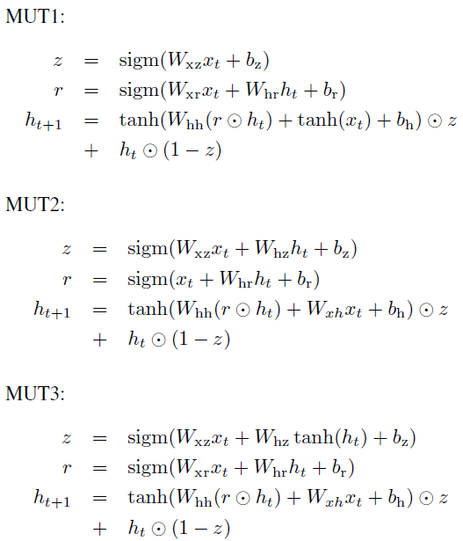
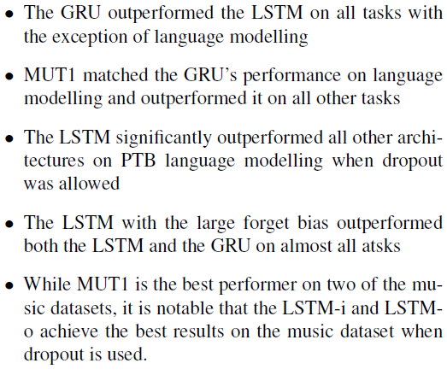
MUT1,2,3 > GRU > LSTM
Jozefowicz, Rafal, Wojciech Zaremba, and Ilya Sutskever. "An Empirical Exploration of Recurrent Network Architectures." Proceedings of the 32nd International Conference on Machine Learning (ICML-15). 2015.

Slide 21
Related Works

Slide 22
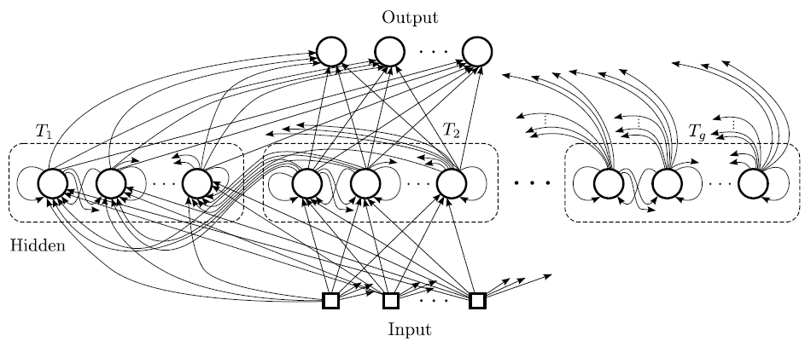
Clockwork RNN
일반 RNN에서 히든 뉴런의 묶음을 learning 할 때만 일정한 간격으로 키거나 꺼서 강제로 주기를 나누었음.
Koutník, Jan, et al. "A clockwork rnn." arXiv preprint arXiv:1402.3511 (2014).
Notes:
이게 사실 KCC에 냈던거랑 되게 비슷한 아이디어임. 내가 한거는 N개를 평균내서 사용했는데 얘는 아이에 꺼버림.
차이점은 얘는 히든뉴런 들이 여러가지 타임스케일을 가질 수가 있음.

Slide 23
Clockwork RNN
H_{t} = σ(W_{h}X+UH_{t-1})
O = σ(W_{out}H_{t})
X : input vector (‘b’, bias is included)
O : output vector
H : hidden state
W_{h} : weight matrix [input to hidden]
W_{out} : weight matrix [hidden to output]
U : recurrent weight matrix
σ : sigmoid function
수식은 RNN과 동일함. 다만 히든노드를 여러 그룹으로 묶고, 서로 다른 rate로 동작하게 함.
i-th module is updated if (t%2^{i-1} == 0) i : 1, 2, 3, ...
Koutník, Jan, et al. "A clockwork rnn." arXiv preprint arXiv:1402.3511 (2014).
Notes:
단순하게 2의 배수단위로 히든노드가 데이터를 받기 때문에, 상대적으로 롱텀 디펜던시를 학습할 수 있음.
다만 이것의 문제는 정수배가 아닌 경우에 대한 학습이 불가능할가? 아니다. 딥한 구조이기 때문에 이 정수패턴들의 조합으로 그이외에 더 좋은 표현력을 가질 수 있음

Slide 24
Clockwork RNN
Question
2의 제곱수가 아닌 패턴에 대한 학습이 가능할 것인가?
Pascanu, Razvan, Tomas Mikolov, and Yoshua Bengio. "On the difficulty of training recurrent neural networks." arXiv preprint arXiv:1211.5063 (2012).
Notes:
→ 가능하다. 그 이유는 딥한 구조이기 때문에, 이 2의 제곱수 패턴들을 파악하고, 그위에 올라간 layer 가 그 패턴을 조합하여 더 세밀한 표현력을 가질 수 있음.

Slide 25
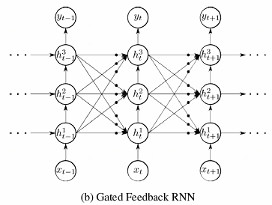
Gated Feedback RNN
GF-RNN은 앞에서의 Clockwork RNN을 보다 일반화시킨 모델.
따라서 명시적으로 2의 제곱단위로 히든 뉴런이 동작하는 것이 아니라, 작동하는 rate를 gate를 사용해서 조절함.
(왼쪽 그림에 작은 검은색 동그라미가 gate)
각각의 히든 뉴런을 킬지 끌지를 여러 층의 H_{t-1}의 값으로부터 결정.
(이를 global reset gate라 부름)
Chung, Junyoung, et al. "Gated feedback recurrent neural networks." arXiv preprint arXiv:1502.02367 (2015).

Slide 26
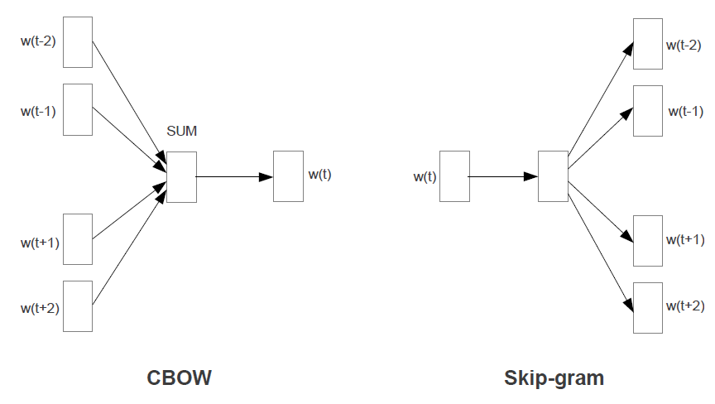
Word2Vec
Mikolov, Tomas, et al. "Efficient estimation of word representations in vector space." arXiv preprint arXiv:1301.3781 (2013).

Slide 27
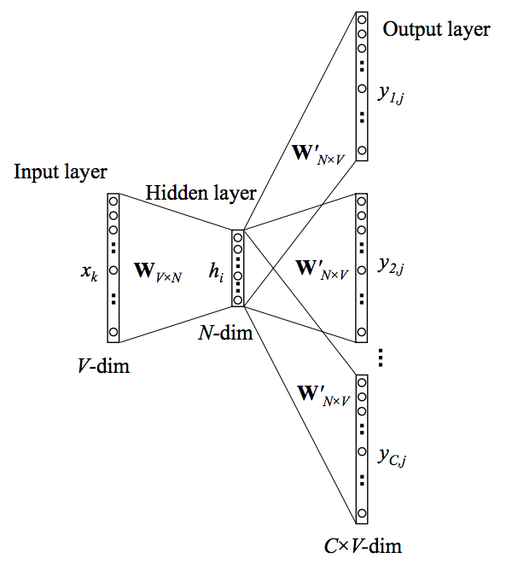
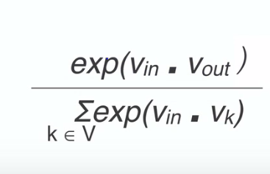
Skip-gram model
http://alexminnaar.com/word2vec-tutorial-part-i-the-skip-gram-model.html
Notes:
X,Y는 one-hot coding된것임. 여기에 W 메트릭스를 곱하고 나온 hidden node의 값이 바로 벡터로 표현된 것임.
이 W를 학습해서, 좋은 vector representation을 찾는 것이 목표
W’은 별개의 weight로, 벡터->단어로 다시 매핑시켜주는 녀석임. 학습은 w랑 w’ 둘다해야함
어쨌든 벡터 내적한거를 softmax

Slide 28

TensorFlow
RNN Applications
Sung Kim <hunkim+tfust@gmail.com>

Slide 29
RNN applications
https://github.com/TensorFlowKR/awesome_tensorflow_implementations
Language Modeling
Speech Recognition
Machine Translation
Conversation Modeling/Question Answering
Image/Video Captioning
Image/Music/Dance Generation
https://kjw0612.github.io/awesome-rnn/

Slide 30
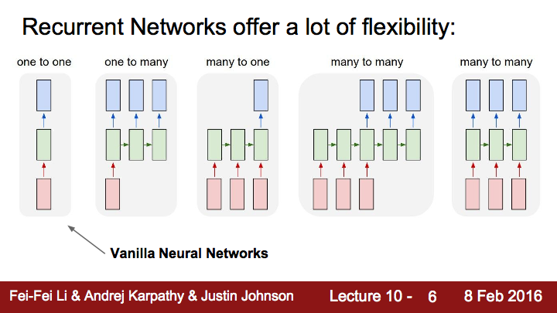

Slide 31
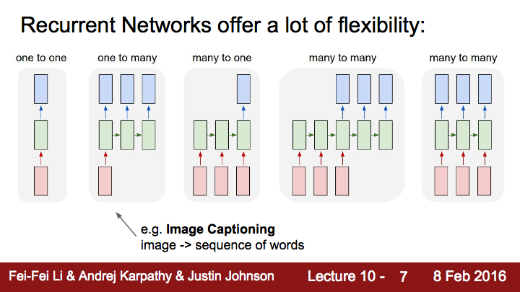

Slide 32
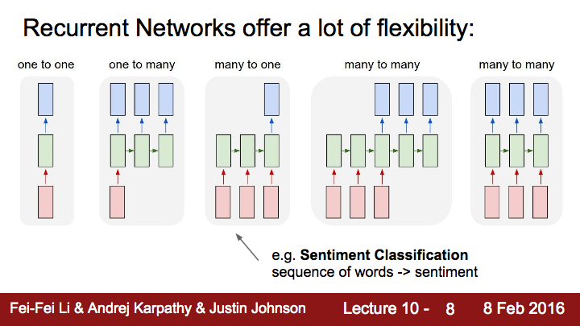

Slide 33
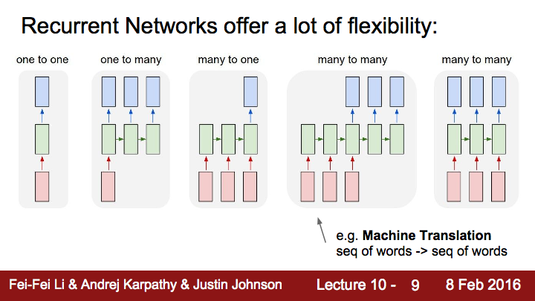

Slide 34
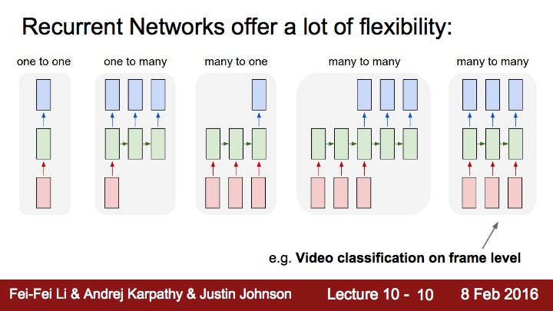

Slide 35
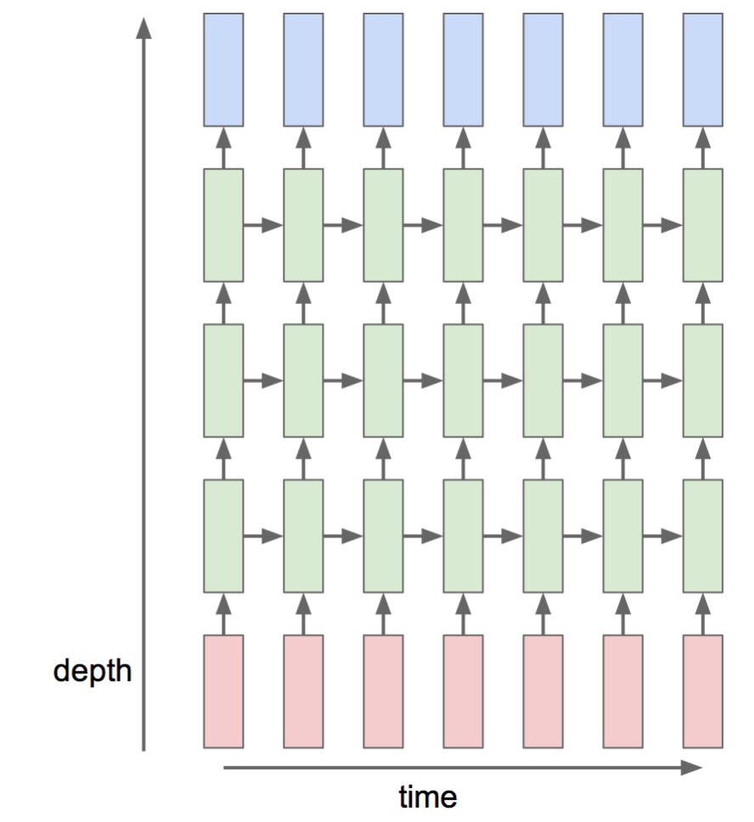
Multi-Layer RNN

Slide 36
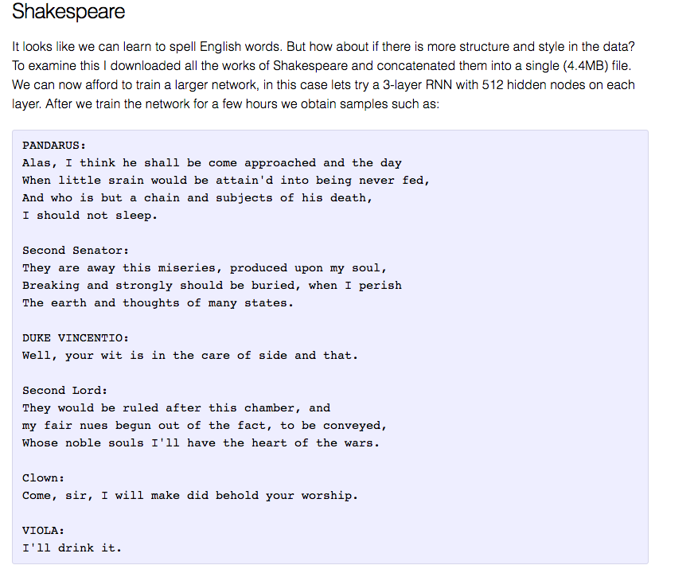
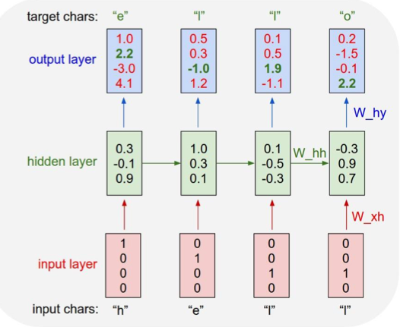
char-rnn

Slide 37
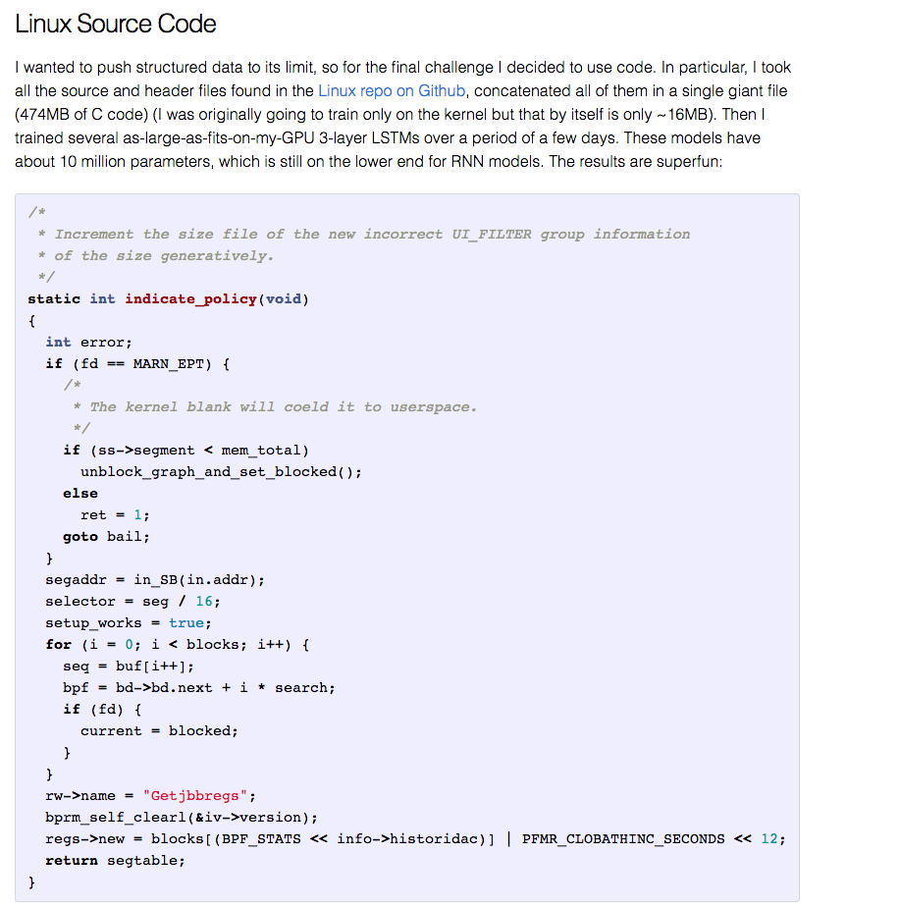

Slide 38
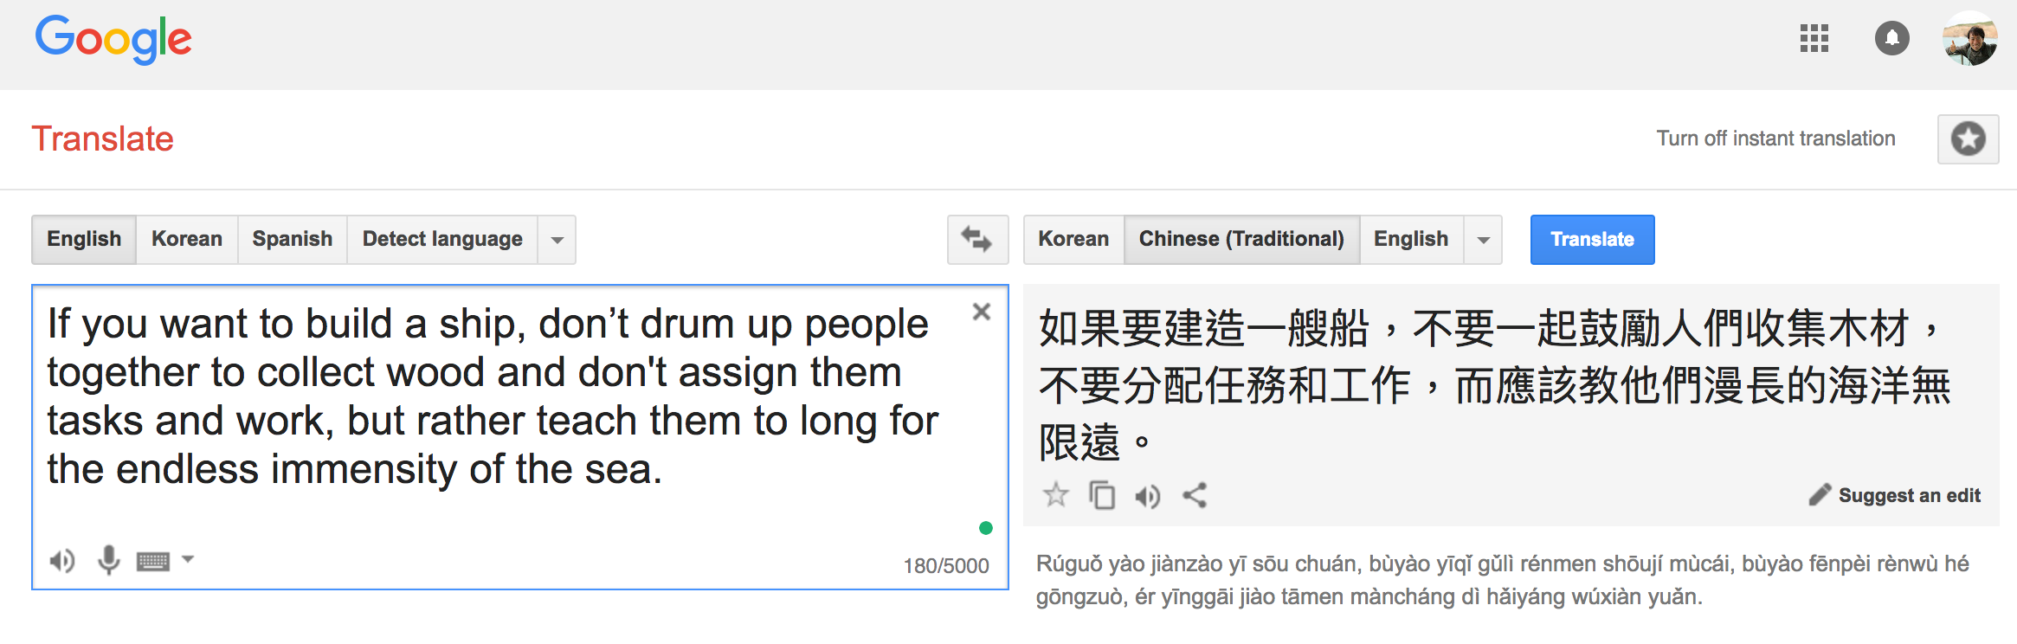
Google Translate
Notes:
For live demo with the different language:
"If you want to build a ship, don't drum up people together to collect wood and don't assign them tasks and work, but rather teach them to long for the endless immensity of the sea."

Slide 39
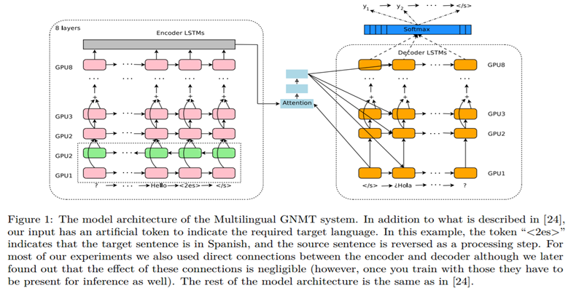
Multilingual Machine Translation with RNN

Slide 40
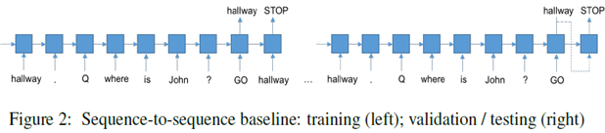
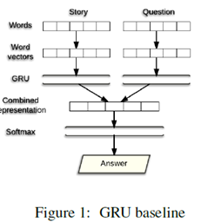
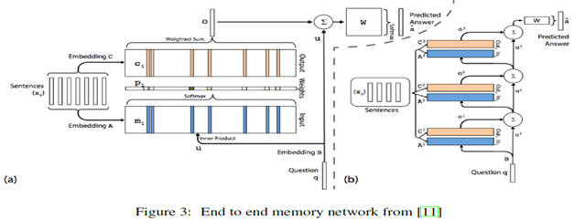
Question Answering with RNN
Notes:
QA and chat bots

Slide 41
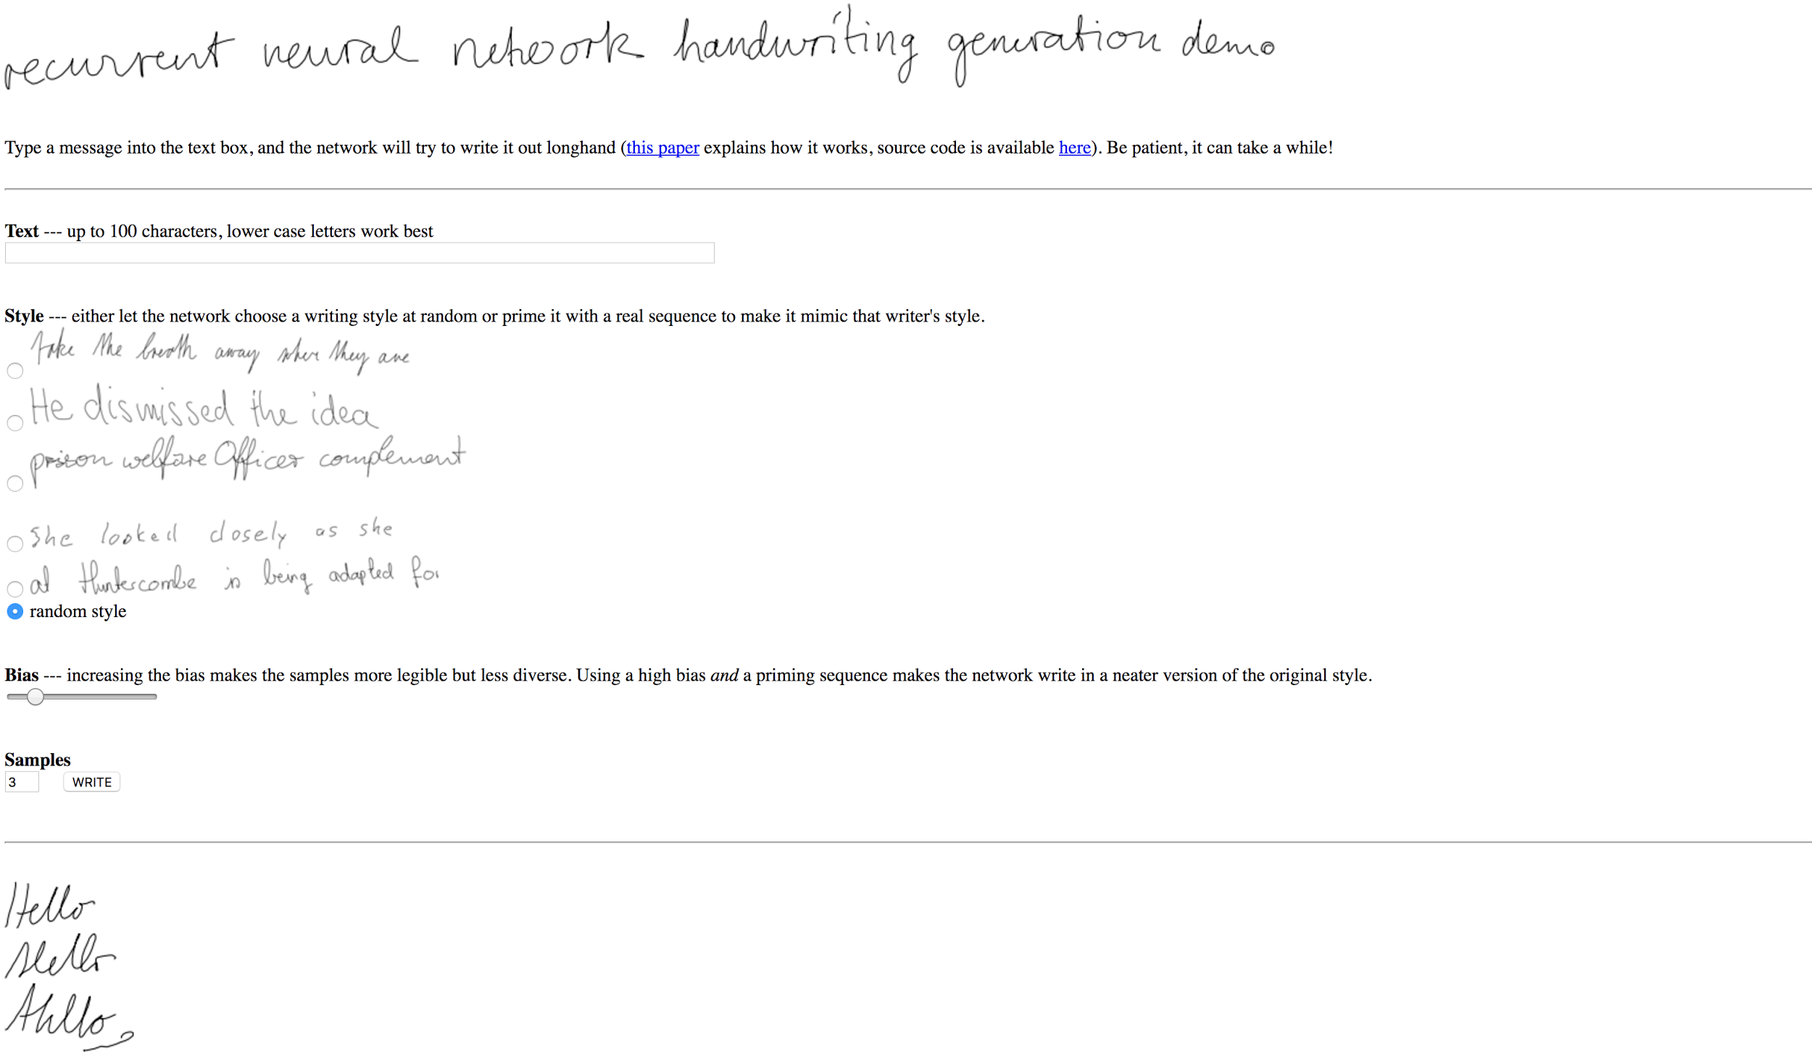
Handwriting generation
https://www.cs.toronto.edu/~graves/handwriting.html

Slide 42
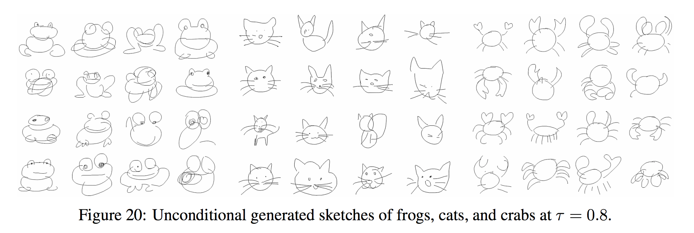
Sketch-RNN
https://arxiv.org/pdf/1704.03477v1.pdf

Slide 43
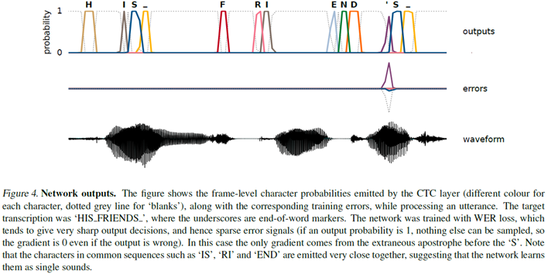
Speech recognition with RNN

Slide 44
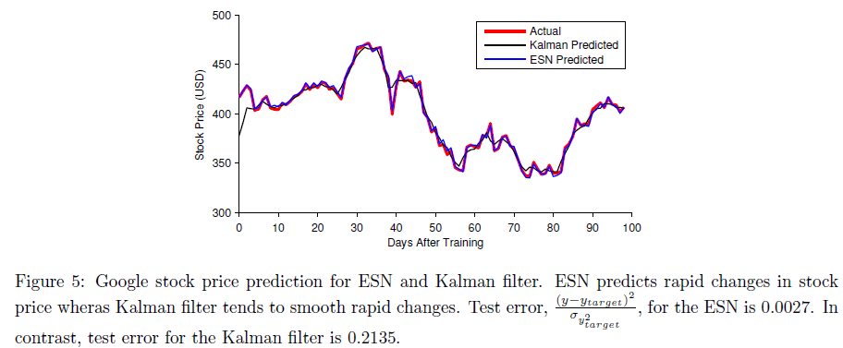
Predict Stock prices with RNN

Slide 45
감사합니다.

Slide 46
RNN TensorFlow 실습

Slide 47
RNN Homework

